Slide 1
Sistema Linfático
“ Medicamentos Para contrarrestarlo”

Slide 2
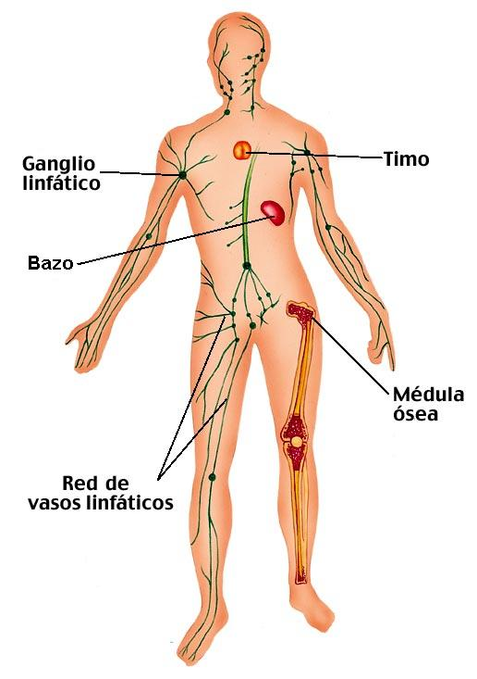
¿ Que es el sistema linfático?
El sistema linfático es una red de tejidos y órganos. Está formado principalmente por vasos linfáticos, ganglios linfáticos y linfa. Los vasos linfáticos, que son distintos a los vasos sanguíneos, transportan un líquido llamado linfa por todo el cuerpo. La linfa contiene glóbulos blancos que lo protegen contra los gérmenes. A lo largo de los vasos, hay ganglios linfáticos. Junto con el bazo, estos ganglios se encuentran donde los glóbulos blancos combaten las infecciones. La médula ósea y el timo producen las células que se encuentran en la linfa. Ellos también son parte del sistema.

Slide 3
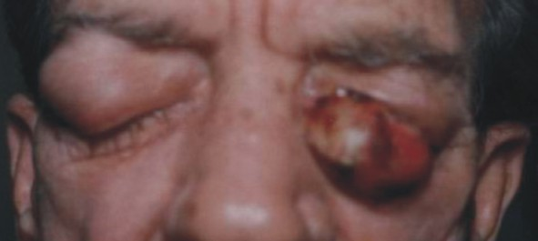
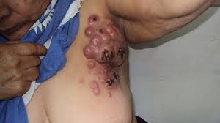
El sistema linfático elimina la infección y mantiene el equilibrio de los líquidos del cuerpo. Si no funciona adecuadamente, el líquido se acumula en los tejidos y causa una hinchazón llamada linfedema. Otros problemas del sistema linfático pueden incluir infecciones, bloqueos y cáncer.

Slide 4
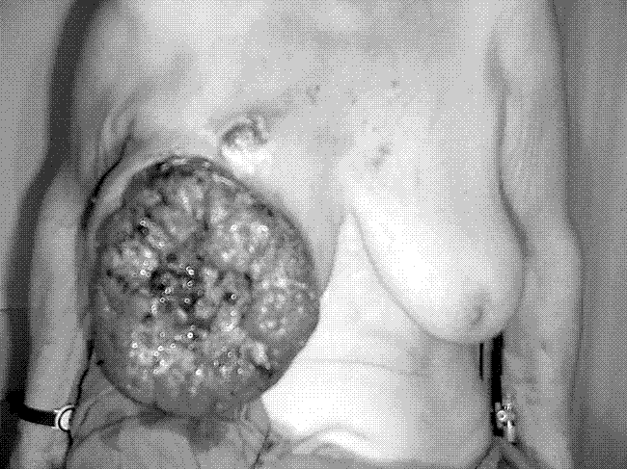
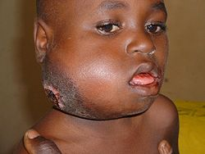
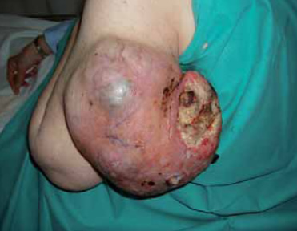

Slide 5
Tratamientos
Radioterapia dirigida al área donde se encontró el cáncer.
Quimioterapia con radioterapia.
Radioterapia dirigida al área donde se encuentra el cáncer y a los ganglios linfáticos cercanos.
Terapia con anticuerpos monoclonales, con quimioterapia o sin ella.

Slide 6
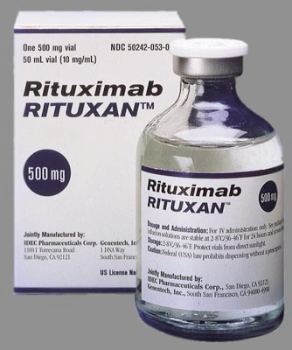
Rituximab
El rituximab es un anticuerpo monoclonal quimérico murino y humano, obtenido por ingeniería genética. Este anticuerpo se produce a partir de un cultivo en suspensión de células de mamífero (células de ovario de hámster chino) y se purifica mediante cromatografía de afinidad y de intercambio iónico, y procedimientos específicos de inactivación y de eliminación de virus.

Slide 7
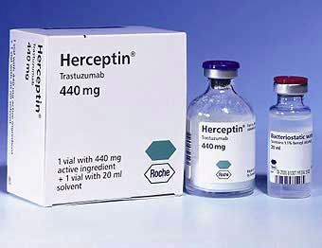
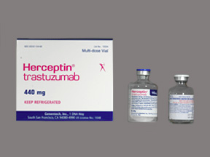
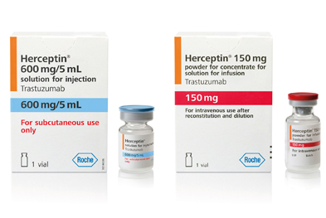
Trastuzumab

Slide 8
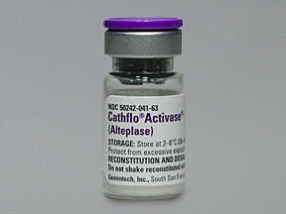
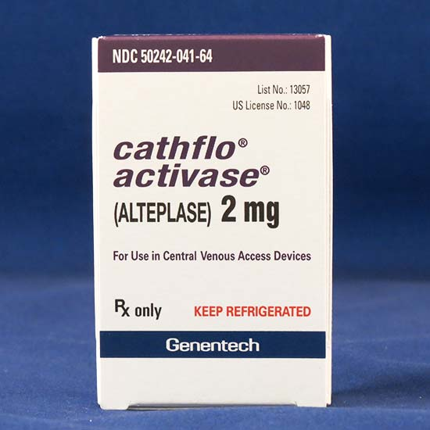
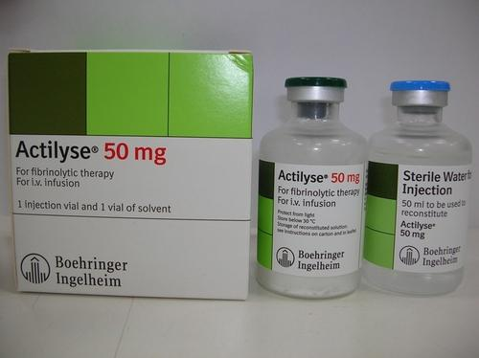
ALTEPLASE

Slide 9
ETANERCEPT
Medicamento También Utilizado para combatir las enfermedades relacionadas con el sistema linfático. Su Precio en el mercado esta alrededor de $ 200.000 Pesos.

